Slide 1
지하철 토끼 게임
SNUGDC

Slide 2
메인 키워드
토끼
불쾌지수
호기심
지하철
대화
선택권
다른 사람들
현실반영
타격감
퀘스트

Slide 3
계기
항상 붐비고 다른 사람들과 충돌하는 지하철 속,
1. 이 모든 것을 뚫고 전진 할 수 있다면?
2. 다른 사람들은 무슨 생각을 하고 있을까?
사람이 아닌 토끼가 캐릭터인 이유
귀여움
너무 현실적이면 지하철에 대해 더 스트레스를 받지 않을까?
“뚫고 전진”하는 부분에 대한 폭력성 최소화

Slide 4
장르
- 스토리 어드벤쳐
플레이 방식
- 벨트 스크롤 사이드 뷰
- 한 화면/지하철 칸을 돌파, 다음 칸으로 이동
한 스테이지 내에서 선택적으로 퀘스트 수행
개발 툴
-유니티
게임 목표
- 제한 시간 이내에 열차의 맨 앞칸 (1-1)로 이동

Slide 5
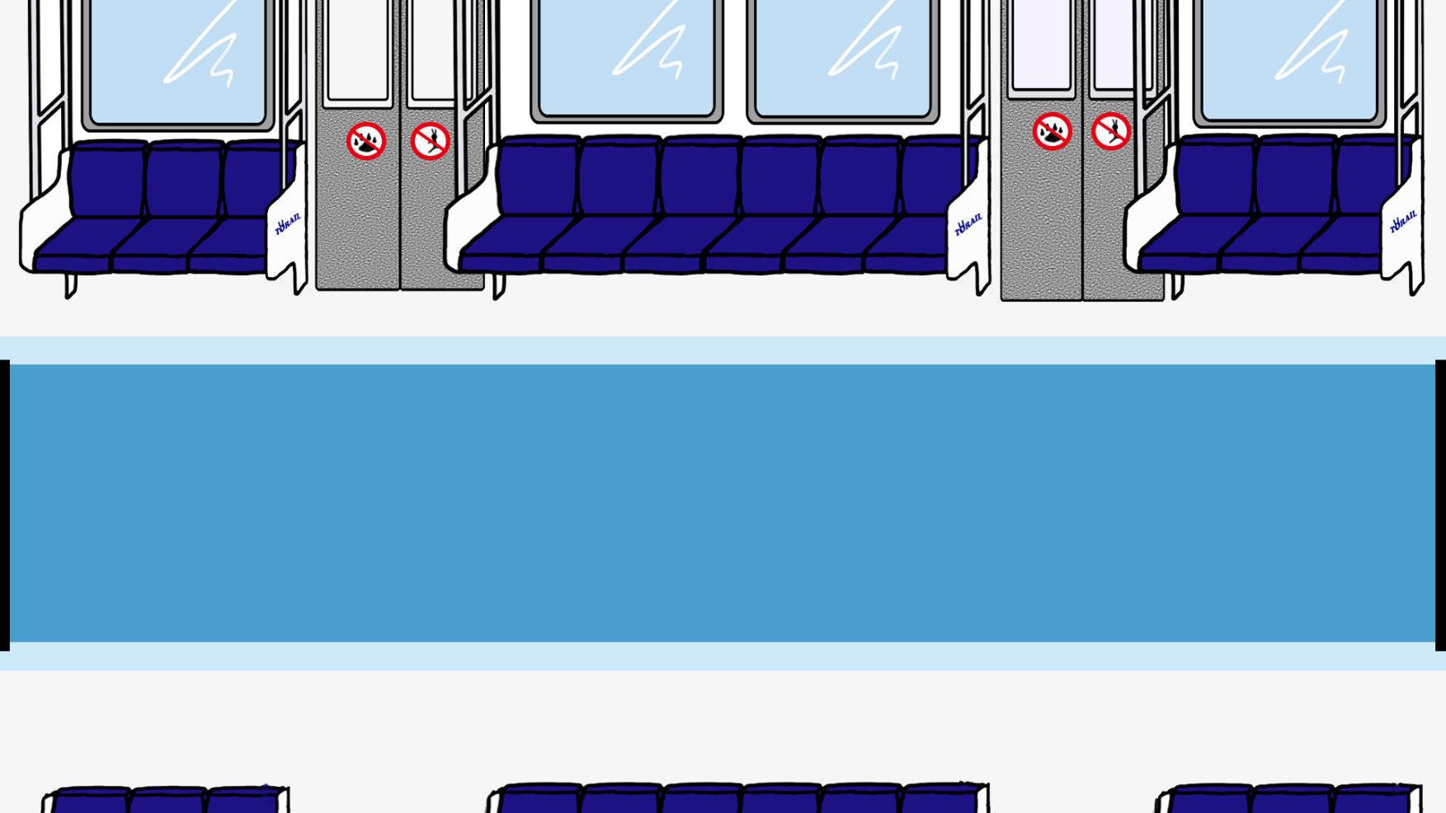
기본 배경
의자 및 통로에 토끼 배치
한 칸에서의 토끼들을 피하거나 공격해서 길을 내어 다음 칸으로 이동
탑승문이 열리면 추가 토끼들 진입

Slide 6

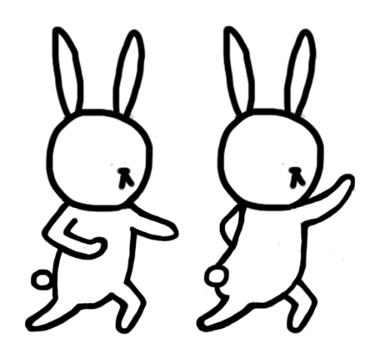
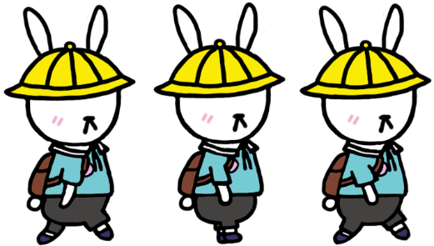

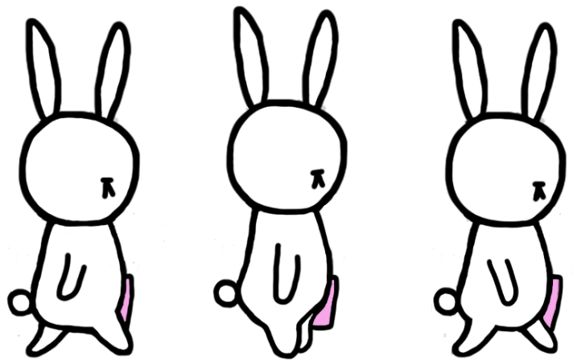

캐릭터들은 최대한 귀엽게

Slide 7
스토리
“나” 토끼의 지하철 탑승기
유치원, 초등학교, 중학교, 고등학교, 대학교 스테이지
각 스테이지에는 1-1로 가야 하는 이유가 존재

Slide 8
유치원 이야기
오늘은 할머니의 생신이다. 생신을 축하 드리기 위해 엄마와 함께 지하철을 타고 할머니 댁으로 이동하기로 했다. 지하철을 타보는 것은 이번이 처음이라 모든 것이 신기하기만 하다. 엄마는 절대 곁에서 떨어지지 말고 꼭 붙어있으라고 신신당부를 하셨지만, 내 나이 또래의 다른 아기 토끼들이 그렇듯 나도 지하철의 번잡함에 금세 정신이 팔려 결국 엄마를 잃어버리고 말았다. 이를 어쩐다...?
★ 다른 토끼들의 도움을 받아 스테이지를 클리어
대학원생 토끼: 게임에 대한 전반적인 설명 듣기
노신사 토끼: 퀘스트 클리어 시 체력 아이템 획득
대학생 토끼: 퀘스트 클리어시 핸드폰 빌려줌

Slide 9
등장 캐릭터들
일반 토끼
2. 착한 토끼
길을 잃은 외국토끼
임산부 토끼
짐을 든 노인 토끼
등등
3. 악한 토끼
잡상 토끼
전도 토끼
취객 토끼
- 성추행 토끼

Slide 10
착한 토끼들에게 말을 걸면 퀘스트가 주어진다
Ex)
길을 잃은 외국인 토끼를 위해 노선도에서 최단 거리 그려주기
임산부 토끼가 떨어트린 물건 찾아주기
성추행 당하는 토끼를 위해 신고하기

Slide 11
플레이어의 선택에 따라
타격감 + 지하철의 인파를 뚫고 전진하기
호기심 + 지하철 속 다른 토끼들과의 대화하기
충족 가능
플레이어의 선택에 따라 생기는 차이는?
“인성” 의 존재!

Slide 12
“인성”이란?
“나”가 다른 토끼들을 공격 시 “인성”이 깎인다
“인성”이 낮으면 불량 토끼 모드로 돌입, 지하철 사회복무요원에게 쫓기며 공격 당한다
착한 토끼들이 주는 퀘스트를 수행 할 경우 “인성” 회복
결국 플레이어의 선택에 따라 액션과 스토리 중 선택 가능

Slide 13
“체력”
다른 토끼들과 충돌 시 체력이 깎임
악한 토끼들은 선 공격을 한다
랜덤으로 나는 지하철 빈 자리에 착석 시 체력 회복
“체력”은 매 스테이지마다 원상복구 되지만 “인성”은 계승된다

Slide 14
아이템
퀘스트 수행 시 랜덤 획득, 지하철 내에서 랜덤 획득
1. 기능성 아이템
체력 회복, 방어막 등등
2. 소장용 아이템
플레이어의 만족감을 위해 수집 할 수 있는 아이템들
Ex) 노신사 토끼의 지팡이, 취객의 술병, 뭉친 토끼털
3. 꾸미기 아이템
토끼를 커스터마이징 할 수 있는 액세서리, 스킨 등

Slide 15
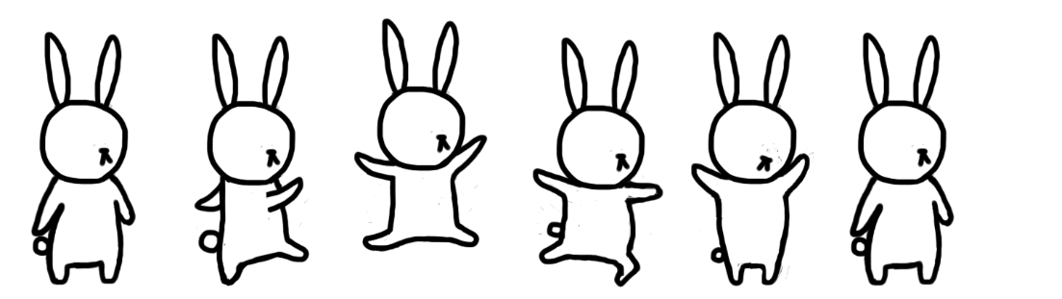
감사합니다

